Slide 1
Aprendizaje Automático II
Clase 14/15/16 - Attention y Transformers

Slide 2
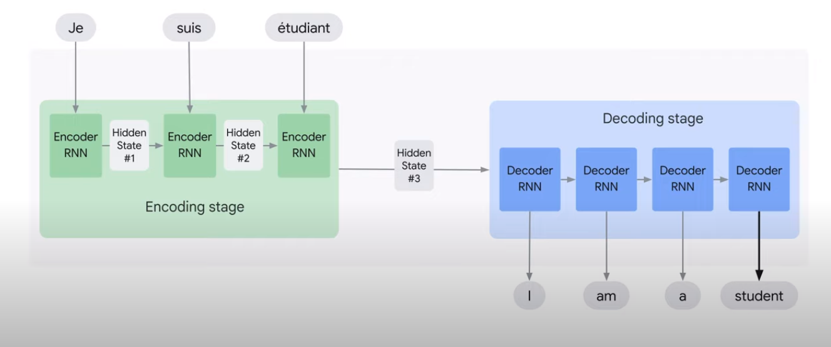
Encoder-Decoder tradicional
Sólo el último estado pasa al decoder.

Slide 3
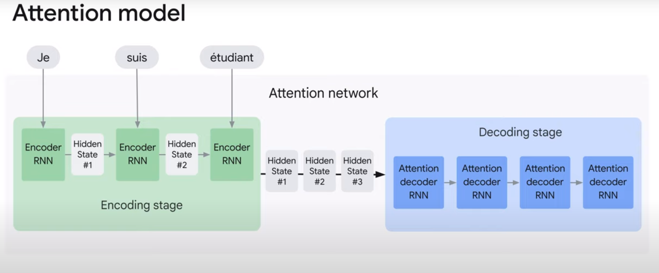
Encoder-Decoder with attention
Todos los estados ocultos pasan al decoder

Slide 4
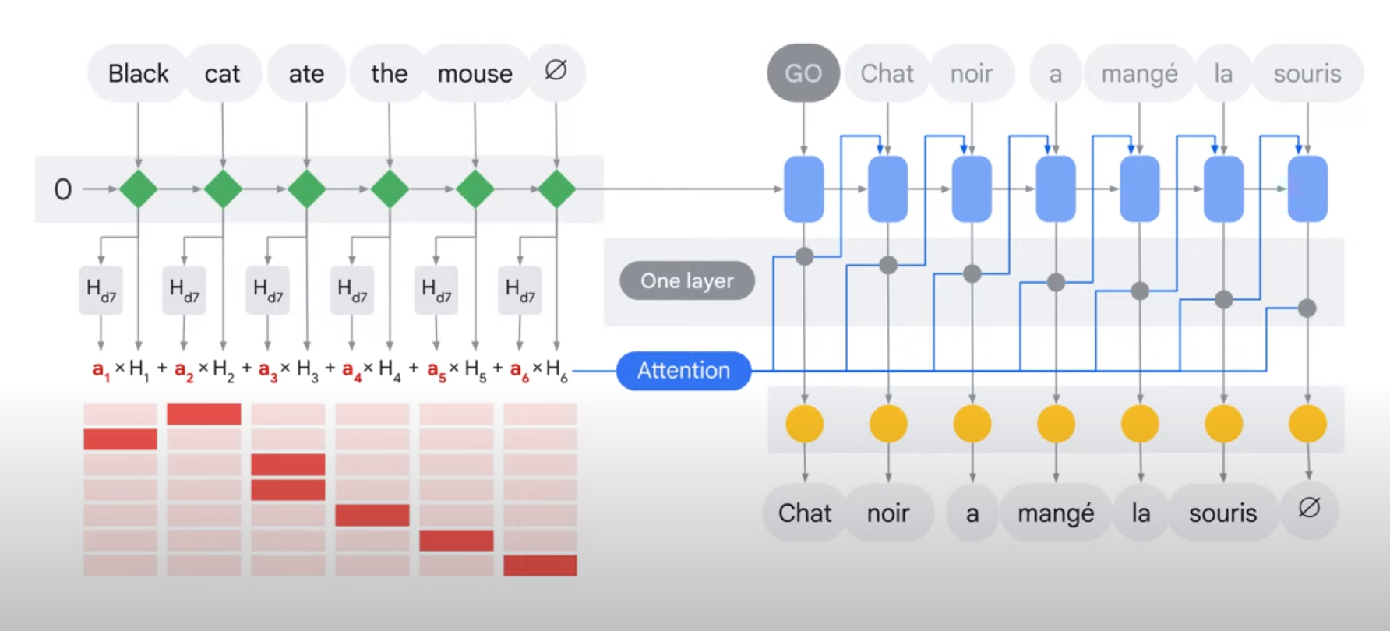
Encoder-Decoder with attention
Cada timestep de salida combina los estados ocultos según la “atención” que merezcan.

Slide 5
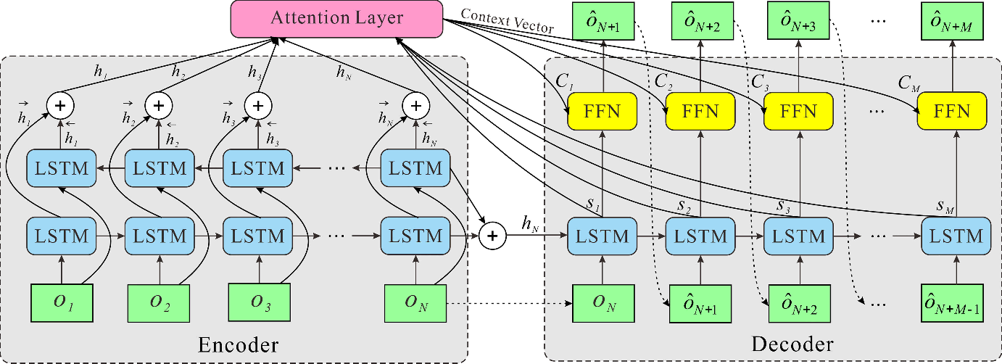
Encoder-Decoder with attention
Cada timestep de salida combina los estados ocultos según la “atención” que merezcan.

Slide 6
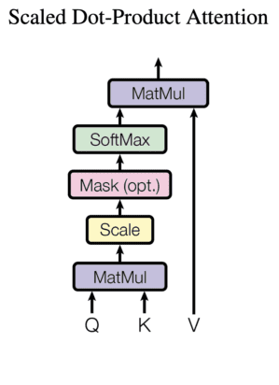
Mecanismo de atención
Uno de los mecanismos de atención más utilizados es el “Scaled Dot-Product Attention”, propuesto en Attention is All You Need.

Slide 7
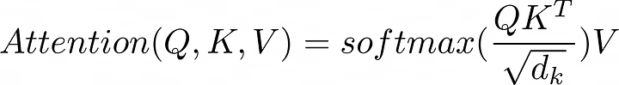
Scaled Dot-Product Attention
Este mecanismo de atención combina linealmente filas de la matriz V en base a “pesos” calculados a partir de Q y K.
Q: Query
K: Key
V: Value

Slide 8
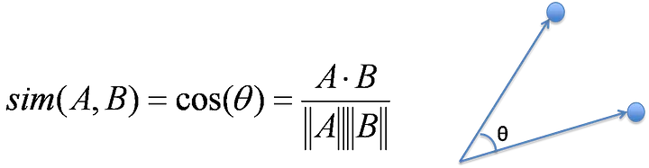
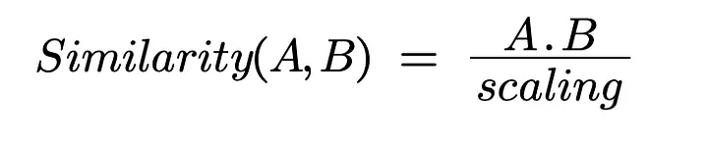
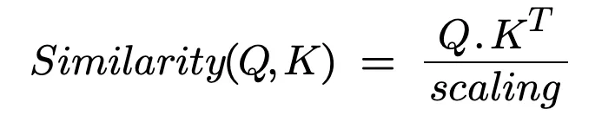
Scaled Dot-Product Attention: Similarity entre Q y K
Recordamos la fórmula de cosine similarity para dos vectores:
Vemos que el término que alimenta el softmax es una relación de similitud entre las filas de Q y K.

Slide 9
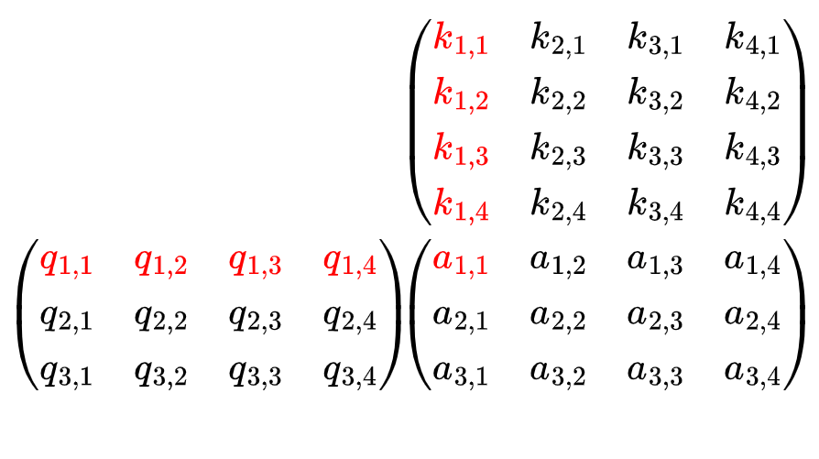
Scaled Dot-Product Attention: Similarity entre Q y K
Ejemplo de producto matricial QKᵀ

Slide 10
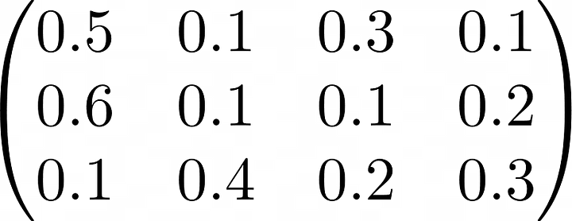
Scaled Dot-Product Attention: Softmax
La función softmax transforma las filas de la matriz de similitud en distribuciones de probabilidad (suma igual a 1)

Slide 11
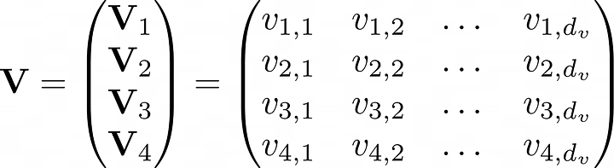
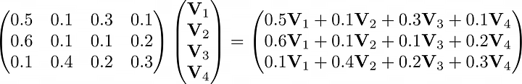
Scaled Dot-Product Attention: Salida
Vemos como la salida es una matriz donde cada fila es un promedio pesado de las filas de V.

Slide 12
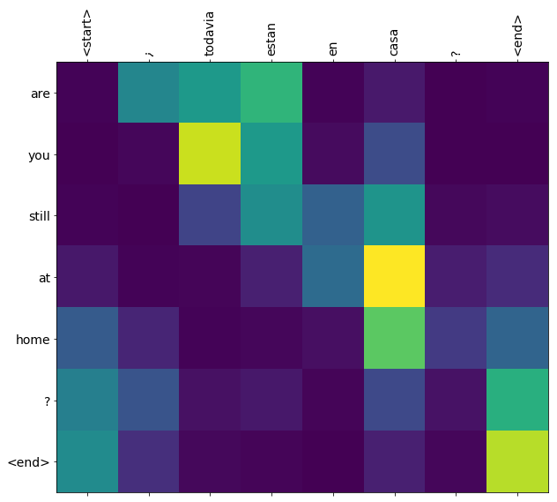
Scaled Dot-Product Attention: Salida
A esta matriz de salida se la puede interpretar como “una matriz de atención”, que asigna peso a cada uno de los valores de Value, indexados por Key, para cada Query.

Slide 13
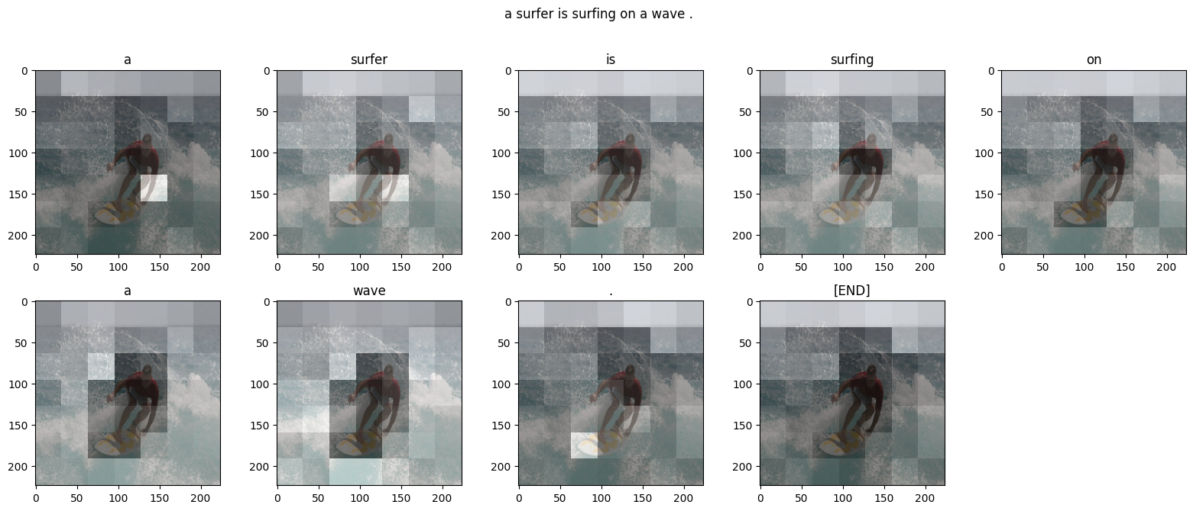
Scaled Dot-Product Attention: Salida
Ejemplo de matriz de atención para información de tipo visual.

Slide 14
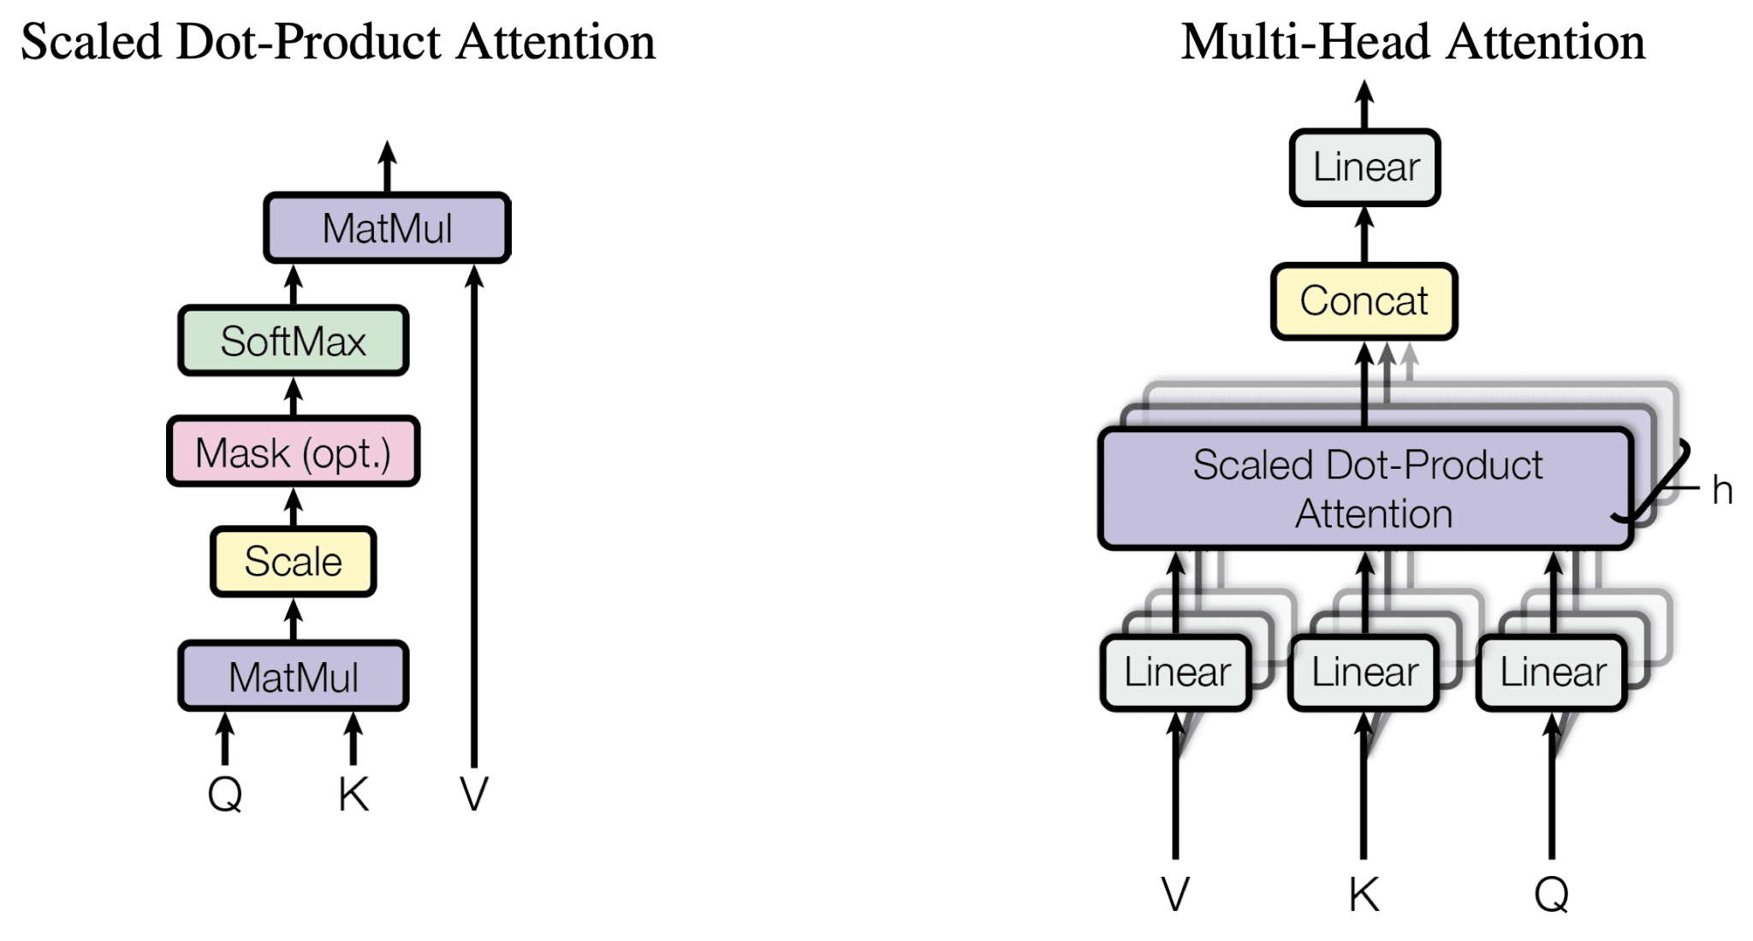
Multi-Head Attention
La capa Multi-Head attention combina varias Scaled Dot-Product Attention con una capa de neuronas densa a la entrada de cada una.

Slide 15
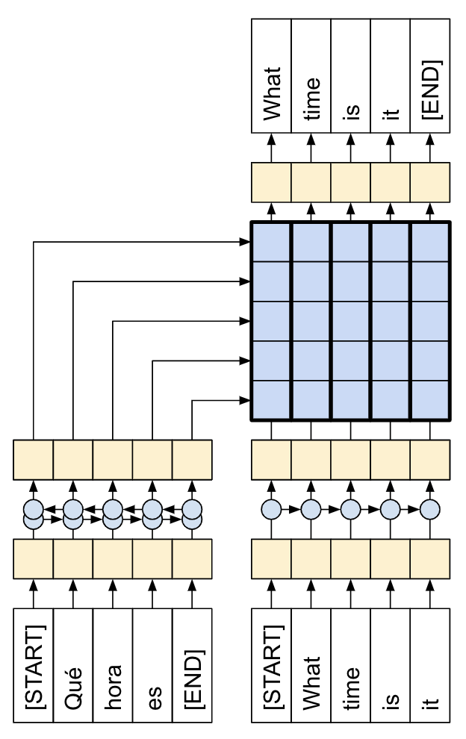
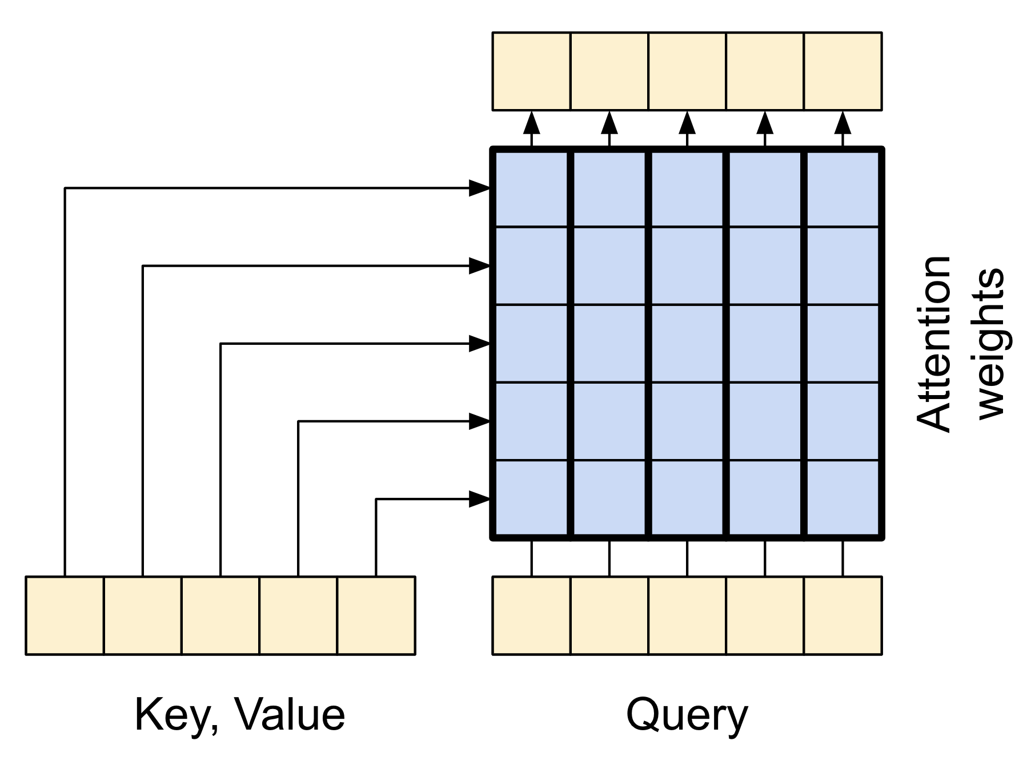
RNN Encoder-Decoder con Multi-Head Attention
Contexto
Timesteps de Salida

Slide 16
RNN Encoder-Decoder: Limitaciones
Dependencia secuencial: No paralelizable, tiempos de entrenamiento largos, inadecuado para GPUs.
Desvanecimiento del gradiente: Dificultad en aprender dependencias largas.
Memoria limitada: Capacidad restringida para recordar información previa.
Rendimiento en secuencias largas: Degradación del rendimiento.
Difícil de interpretar: Compleja estructura interna.

Slide 17

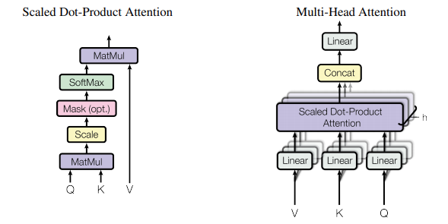
Transformers
Intuición: reemplazar el mecanismo secuencial de las RNN por un mecanismo de “Self Attention”.
Fuente: “Attention Is All You Need”

Slide 18

Transformers
El procesamiento se vuelve completamente paralelizable.

Slide 19
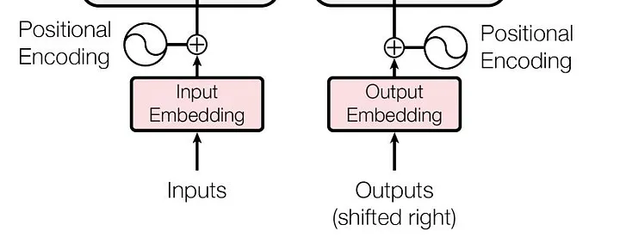
Transformers: Positional Encoding
Positional encoding: agrega información de posición utilizando una combinación de senoides.

Slide 20
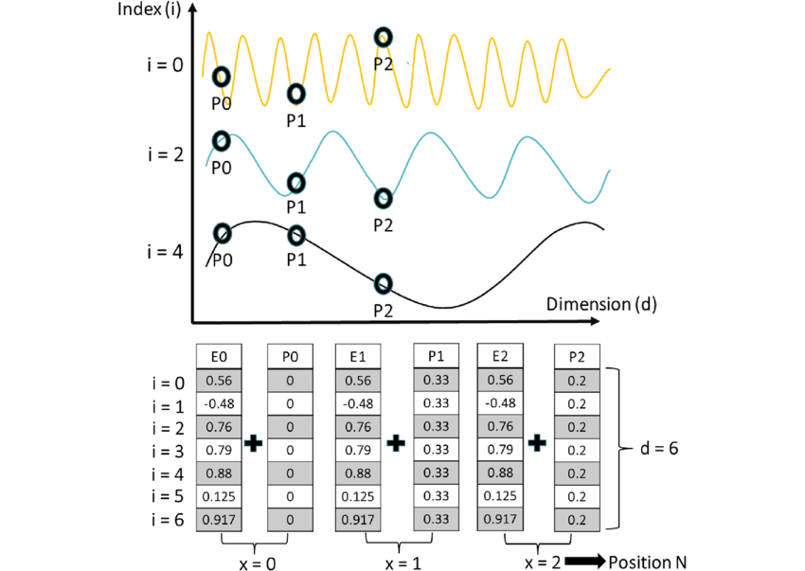
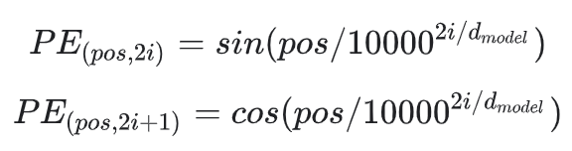
Transformers: Positional Encoding
Positional encoding: agrega información de posición utilizando una combinación de senoides.
https://www.youtube.com/watch?v=dichIcUZfOw&ab_channel=HeduAIbyBatoolHaider

Slide 21
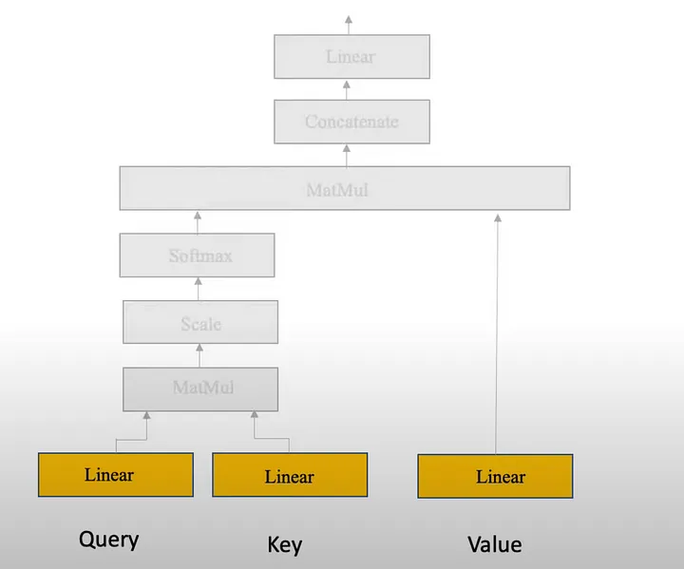
Transformers: Self-Attention
El mecanismo de Self-Attention toma el mismo conjunto de datos como Query, Key y Value.

Slide 22
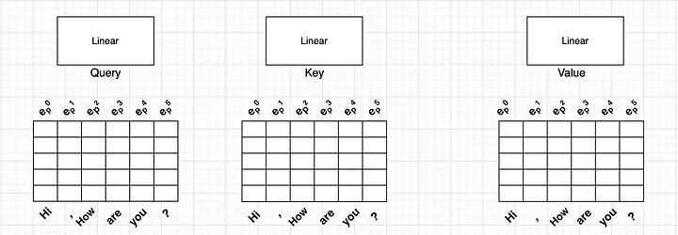
Transformers: Self-Attention
El mecanismo de Self-Attention toma el mismo conjunto de datos como Query, Key y Value.

Slide 23
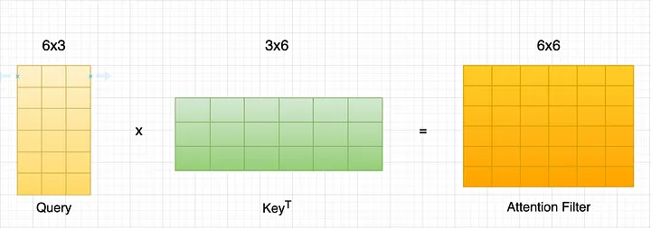
Transformers: Self-Attention
Vemos como la salida del softmax puede interpretarse como una matriz de atención de cada uno de los elementos de la secuencia sobre la misma secuencia.

Slide 24
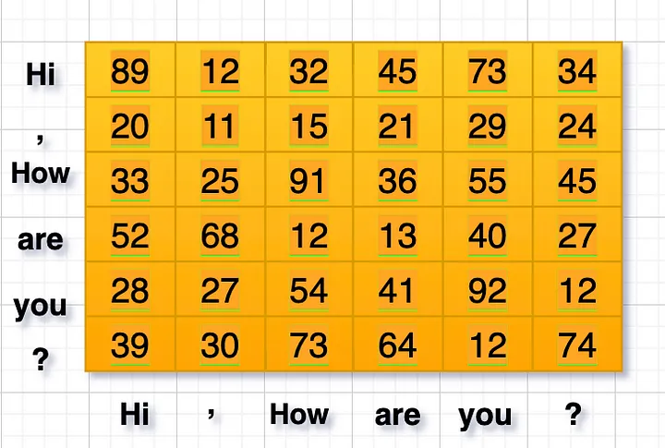
Transformers: Self-Attention
Vemos como la salida del softmax puede interpretarse como una matriz de atención de cada uno de los elementos de la secuencia sobre la misma secuencia.

Slide 25
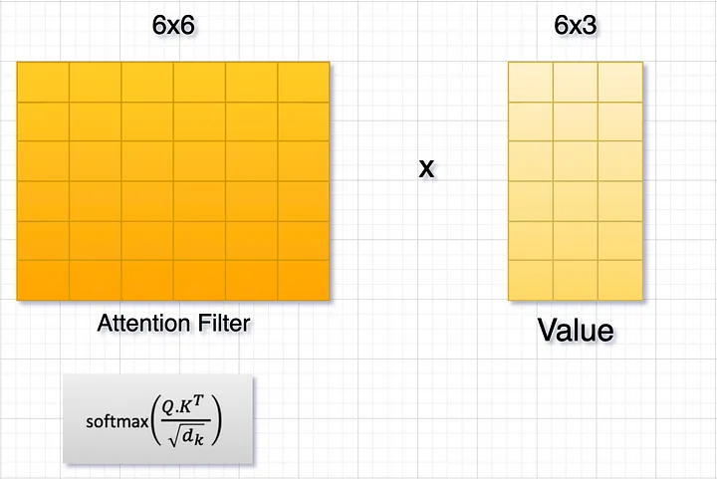
Transformers: Self-Attention
Vemos como la salida del softmax puede interpretarse como una matriz de atención de cada uno de los elementos de la secuencia sobre la misma secuencia.

Slide 26
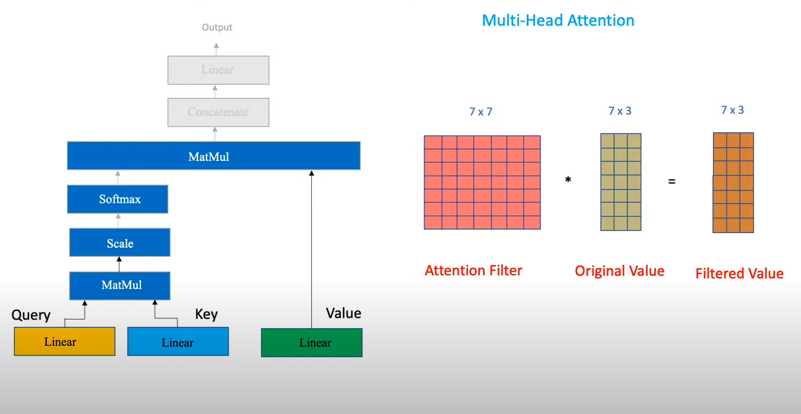
Transformers: Self-Attention
La salida de la multiplicación entre la matriz de atención y value devuelve una versión filtrada de los mismos, con foco en lo “importante” para cada step de la secuencia.

Slide 27
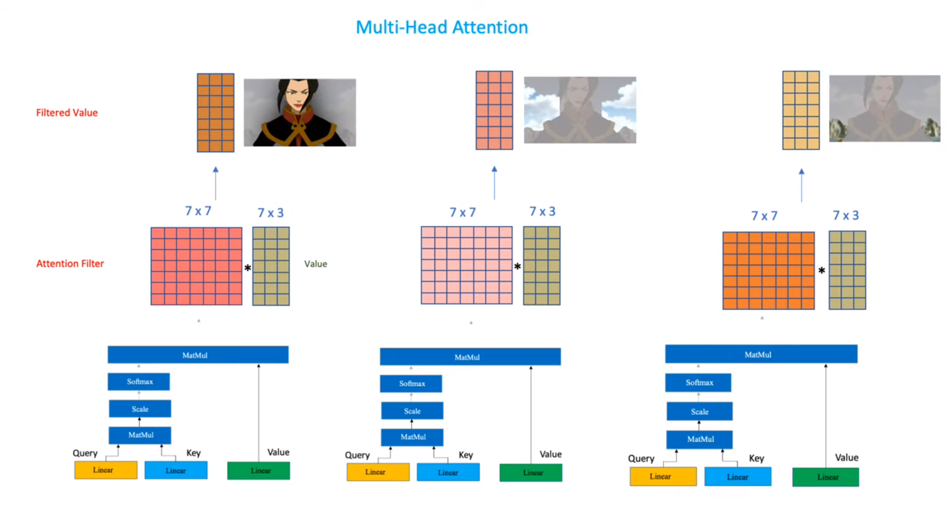
Transformers: Multi-Head Self-Attention
Al combinar varias attention heads en paralelo, el modelo puede extraer distintas “features” de la secuencia de entrada como un todo.

Slide 28
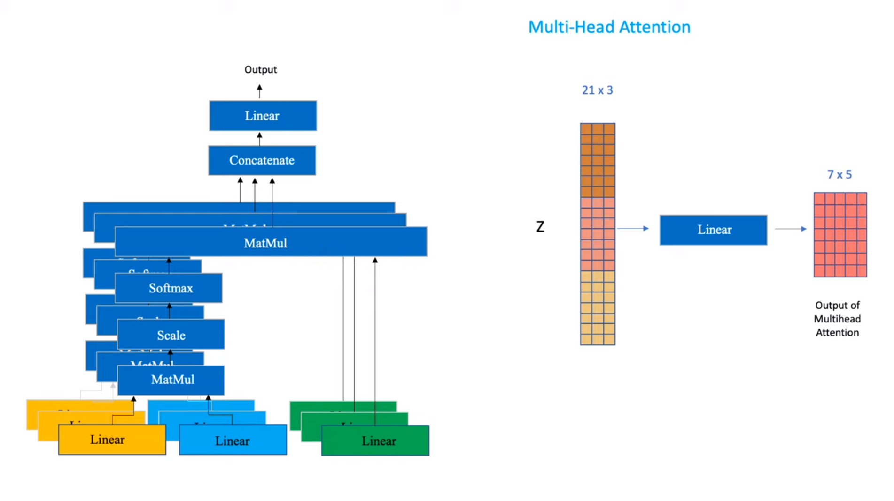
Transformers: Multi-Head Self-Attention
El paso final, concatena la salida de cada head y aplica una proyección lineal para reducir el tamaño de la matriz de salida.

Slide 29
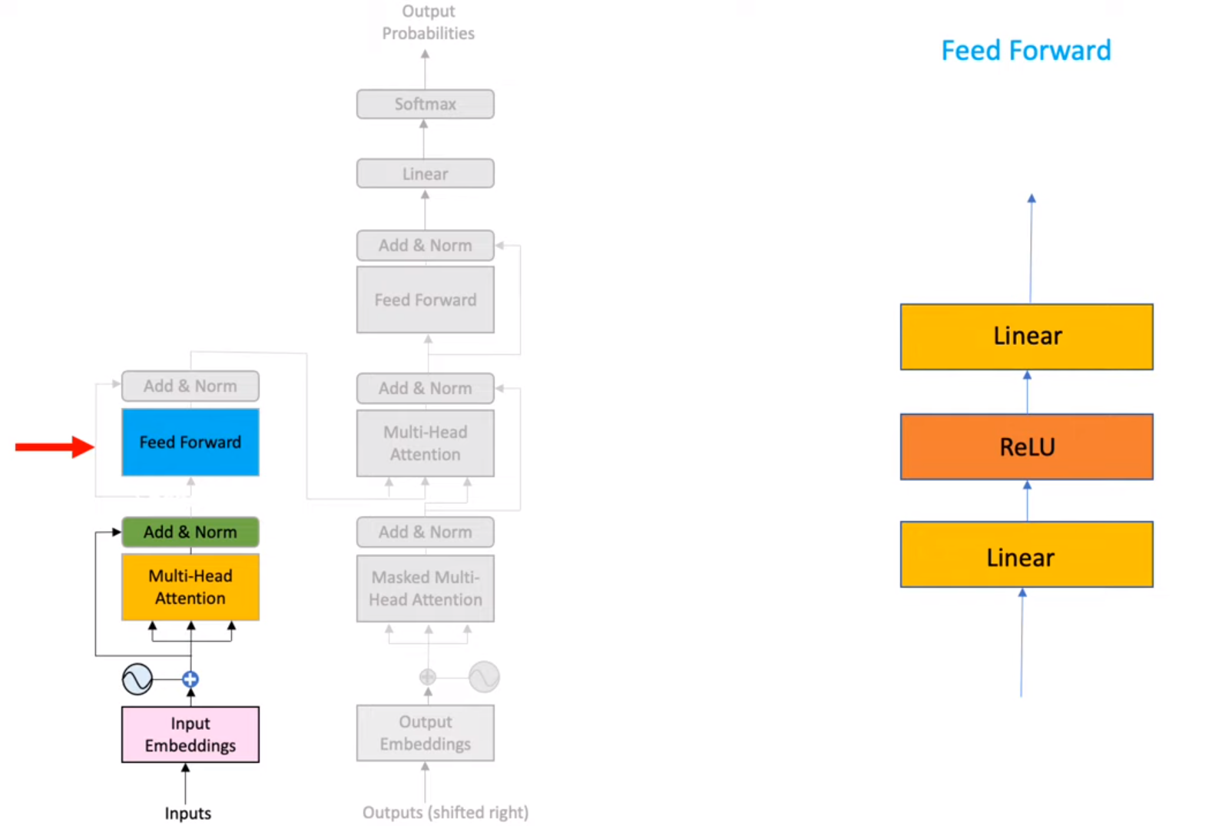
Transformers: Add & Norm
Finalmente, una red densa agrega alinealidad y complejidad al encoder.

Slide 30
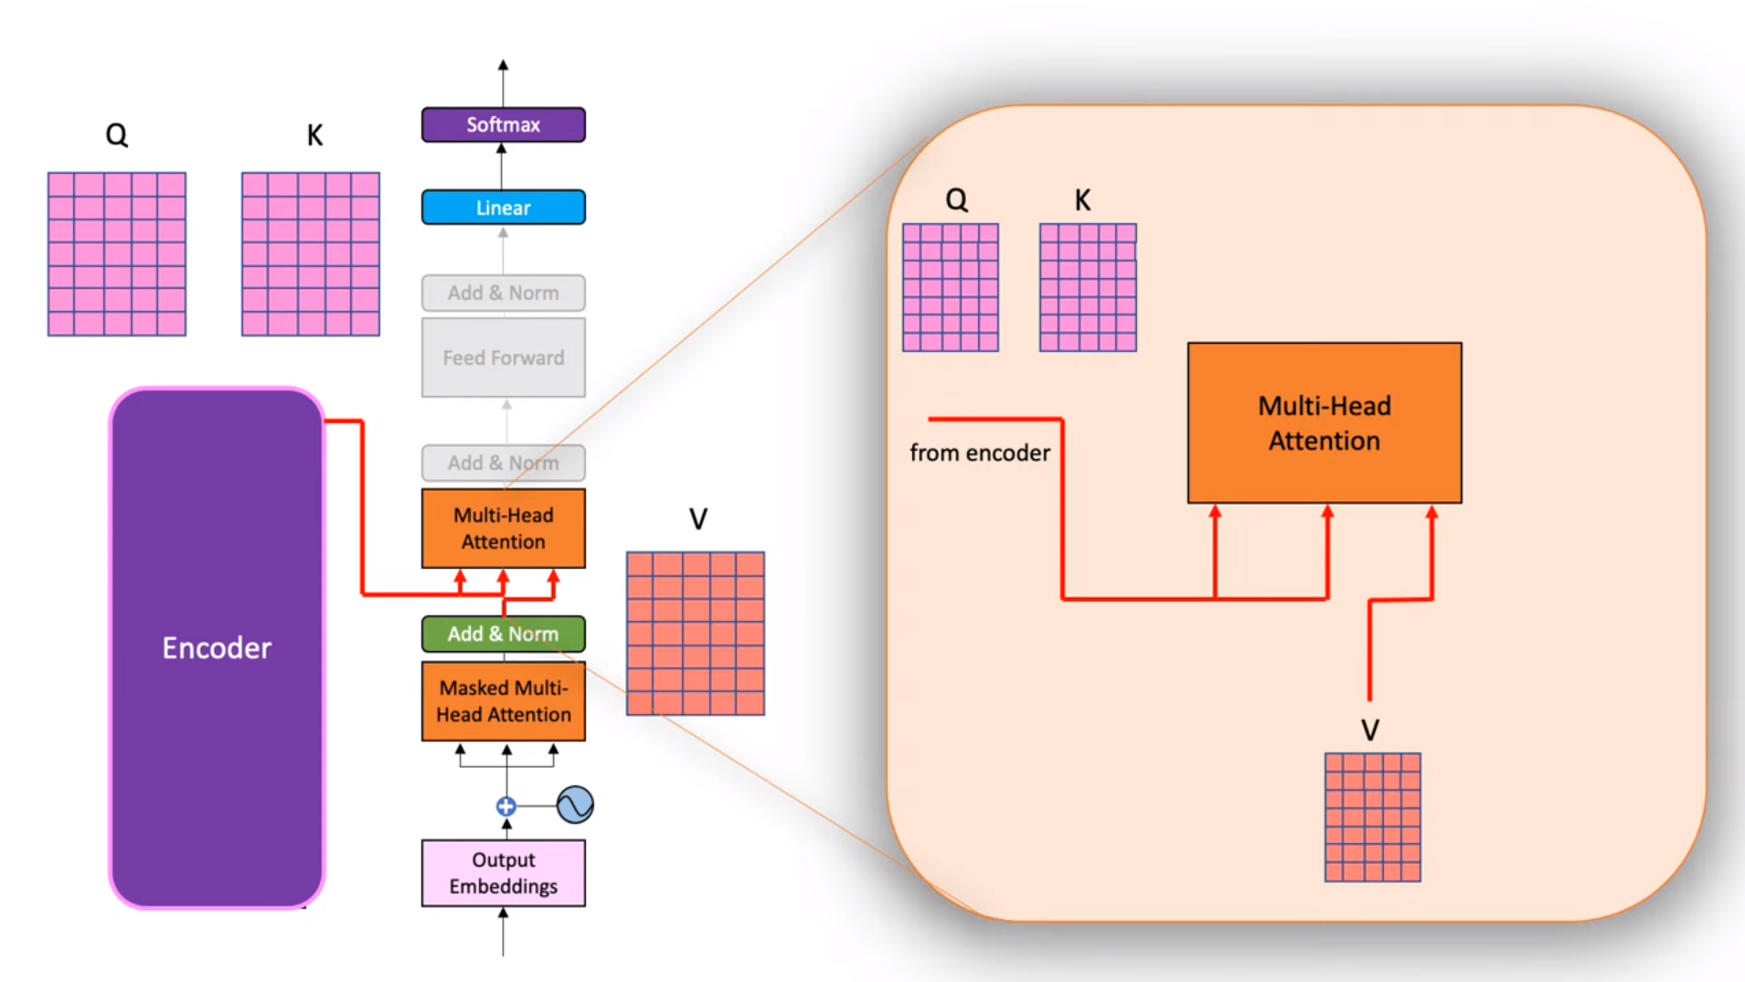
Transformers: Decoder - Cross Multi-Head Attention
El decoder sigue una estructura muy similar, pero toma como Query y Key la salida del encoder.

Slide 31
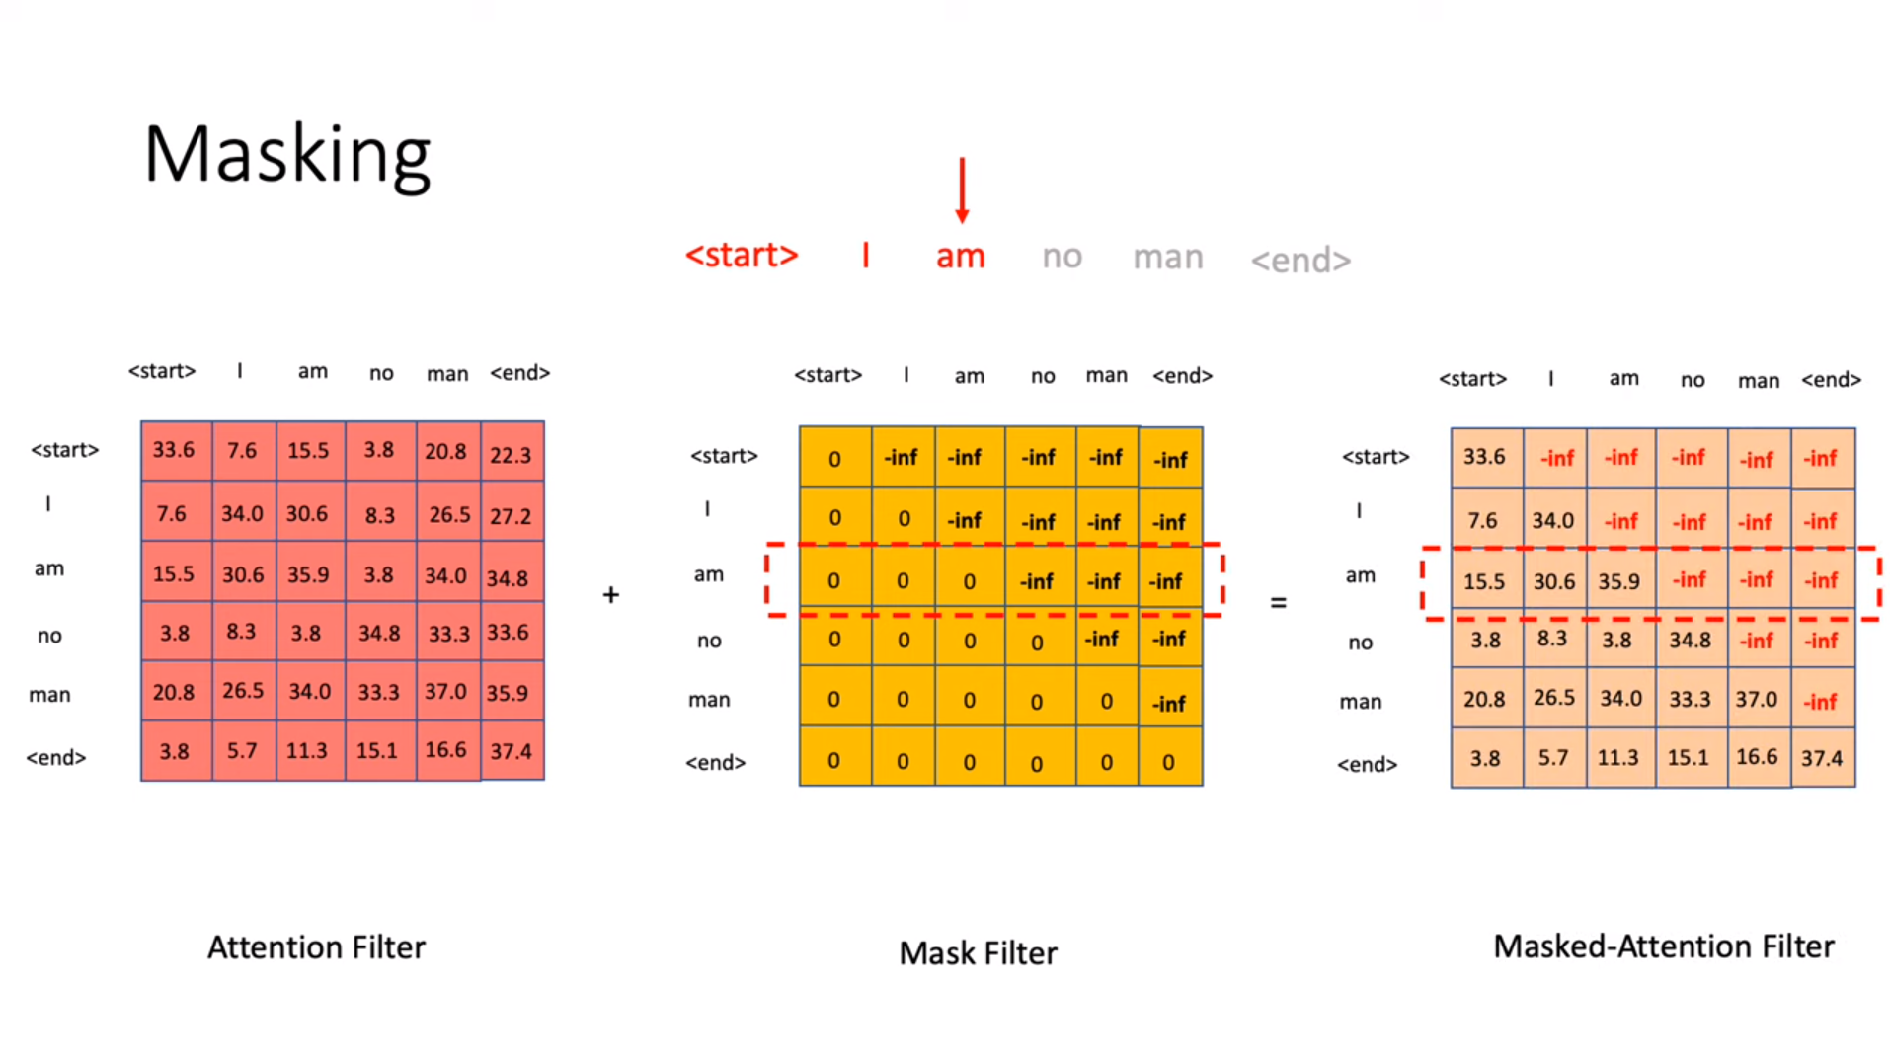
Transformers: Decoder - Masked Self-Attention
La RRN del encoder también se reemplaza por una Multi Head Self-Attention, aplicando masking a la hora del entrenamiento para “esconder” datos futuros.
https://www.youtube.com/watch?v=dichIcUZfOw&ab_channel=HeduAIbyBatoolHaider

Slide 32
Transformers: Decoder - Masked Self-Attention
Fuente:
https://www.youtube.com/watch?v=dichIcUZfOw&ab_channel=HeduAIbyBatoolHaider

